Slide 1
Modelación en dinámica traslacional
Física II
2º año ejecutivo
Cátedra de Física

Slide 2
PASOS DE LA ESTRATEGIA DE MODELACIÓN:
Diagrama de interacciones del sistema
Inventario de fuerzas
Diagramas de cuerpo libre
Predicción de la aceleración
Descomposición de las fuerzas y aplicación de los principios de Newton

Slide 3
Diagrama de interacciones

Slide 4
Diagrama de interacciones
Identificación de los elementos del sistema físico
Identificación de las interacciones entre los elementos del sistema

Slide 5
Diagrama de interacciones
OBJETO DE INTERÉS
Objeto de interés ➔ óvalo mayor
Notes:
Identificar las interacciones y representarlas usando líneas continuas si son debido al contacto entre los objetos, o a distancia como ocurre en el caso de las interacciones gravitacionales en que se usarán líneas segmentadas.
Identificar cada tipo de interacción según su tipo: usaremos la letra C para interacciones de contacto y la letra G para interacciones gravitacionales.

Slide 6
Diagrama de interacciones
OBJETO QUE INTERACTÚA
OBJETO DE INTERÉS
Objeto de interés ➔ óvalo mayor
Objetos que interactuan con nuestro objeto de interés ➔ óvalos menores
OBJETO QUE INTERACTÚA
OBJETO QUE INTERACTÚA
Notes:
Identificar las interacciones y representarlas usando líneas continuas si son debido al contacto entre los objetos, o a distancia como ocurre en el caso de las interacciones gravitacionales en que se usarán líneas segmentadas.
Identificar cada tipo de interacción según su tipo: usaremos la letra C para interacciones de contacto y la letra G para interacciones gravitacionales.

Slide 7
Diagrama de interacciones
OBJETO QUE INTERACTÚA
OBJETO DE INTERÉS
Objeto de interés ➔ óvalo mayor
Objetos que interactuan con nuestro objeto de interés ➔ óvalos menores
Identificar interacciones:
- Líneas contínuas ➔ interacciones de contacto
- Líneas segmentadas ➔ interacciones a distancia
OBJETO QUE INTERACTÚA
OBJETO QUE INTERACTÚA
Notes:
Identificar cada tipo de interacción según su tipo: usaremos la letra C para interacciones de contacto y la letra G para interacciones gravitacionales.

Slide 8
Diagrama de interacciones
OBJETO QUE INTERACTÚA
OBJETO DE INTERÉS
Objeto de interés ➔ óvalo mayor
Objetos que interactuan con nuestro objeto de interés ➔ óvalos menores
Identificar interacciones:
- Líneas contínuas ➔ interacciones de contacto
- Líneas segmentadas ➔ interacciones a distancia
4. Identificar tipo de interacciones:
- Interacciones de contacto ➔ letra C
- Interacciones gravitacionales ➔ letra G
OBJETO QUE INTERACTÚA
OBJETO QUE INTERACTÚA

Slide 9
Diagrama de interacciones
OBJETO QUE INTERACTÚA
C
OBJETO DE INTERÉS
Objeto de interés ➔ óvalo mayor
Objetos que interactuan con nuestro objeto de interés ➔ óvalos menores
Identificar interacciones:
- Líneas contínuas ➔ interacciones de contacto
- Líneas segmentadas ➔ interacciones a distancia
4. Identificar tipo de interacciones:
- Interacciones de contacto ➔ letra C
- Interacciones gravitacionales ➔ letra G
G
C
OBJETO QUE INTERACTÚA
OBJETO QUE INTERACTÚA

Slide 10
Cuerda
C
CAJA
G
C
Piso
Tierra

Slide 11
Construyendo un diagrama de interacciones

Slide 12
3 [m/s]
Realiza el diagrama de interacciones para los bloques A y B
B
A

Slide 13
Bloque A
C
Bloque B
3 [m/s]
C
C
G
B
cuerda
piso
G
A
Tierra

Slide 14
Inventario de fuerzas

Slide 15
Inventario de fuerzas
Contar la cantidad de interacciones donde está involucrado nuestro objeto de interés.
Por cada interacción, representar una fuerza según:

Slide 16
Inventario de fuerzas
Contar la cantidad de interacciones donde está involucrado nuestro objeto de interés.
Por cada interacción, representar una fuerza según:
vector
Naturaleza o tipo de fuerza
¿sobre quién se ejerce?
¿quién ejerce la fuerza?

Slide 17
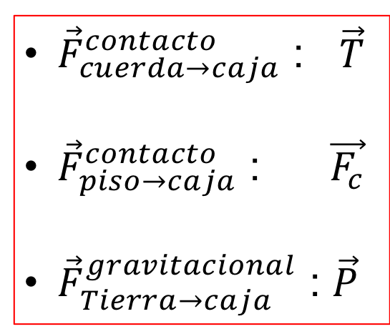
Cuerda
C
CAJA
G
INVENTARIO DE FUERZAS
C
Piso
Tierra
${\vec{F}}_{cuerda→caja}^{contacto}$ : $\vec{T}$
${\vec{F}}_{piso→caja}^{contacto}$ : $\vec{F_{c}}$
${\vec{F}}_{Tierra→caja}^{gravitacional}$ : $\vec{P}$

Slide 18
Ejercicio de ejemplo

Slide 19
Bloque A
C
Bloque B
3 [m/s]
C
C
G
B
cuerda
piso
G
A
Tierra
Realiza el inventario de fuerzas para los bloques A y B

Slide 20
SOLUCIÓN

Slide 21
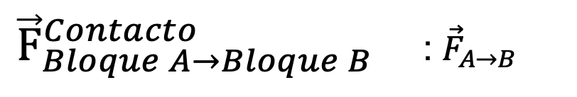
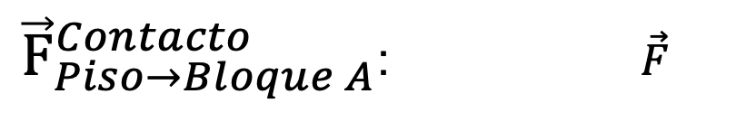
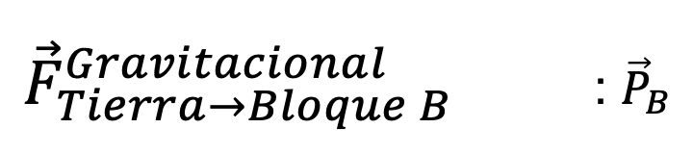

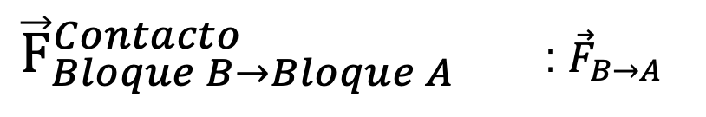
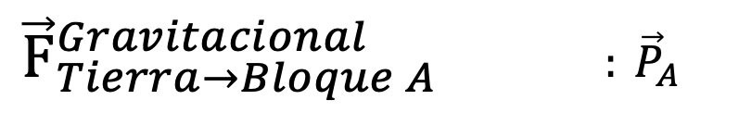
Inventario de fuerzas para el bloque B:
Bloque A
C
${\vec{F}}_{Tierra→Bloque B}^{Gravitacional}$ : ${\vec{P}}_{B}$
Bloque B
C
C
${\vec{F}}_{Bloque A→Bloque B}^{Contacto}$ : ${\vec{F}}_{A→B}$
G
cuerda
piso
Inventario de fuerzas para el bloque A:
G
${\vec{F}}_{Tierra→Bloque A}^{Gravitacional}$ ${: \vec{P}}_{A}$
Tierra
${\vec{F}}_{Bloque B→Bloque A}^{Contacto}$: ${\vec{F}}_{B→A}$
${\vec{F}}_{Cuerda→Bloque A }^{Contacto}$: $\vec{T}$
${\vec{F}}_{Piso→Bloque A}^{Contacto}$: $\vec{F}$

Slide 22
Diagrama de interacciones / inventario de fuerzas
Es de fácil construcción
Sirve para identificar todas las interacciones existentes en un sistema
Cada interacción va a estar asociada con una única fuerza (vector) actuando sobre el objeto de interés.

Slide 23
Diagrama de cuerpo libre

Slide 24
Para construir un DCL:
Cuerpo de interés ➔ partícula o punto
Fuerzas representadas por flechas
        Origen de la flecha en el cuerpo de interés
        Comenzar por las fuerzas de dirección conocida
        Largo de la flecha proporcional a la magnitud de la fuerza.

Slide 25
Ejercicio de ejemplo

Slide 26
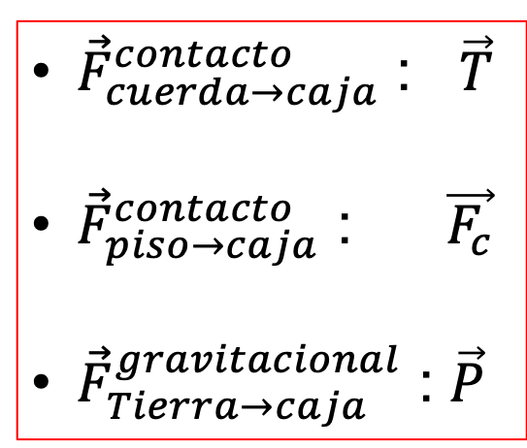
Cuerda
C
CAJA
G
INVENTARIO DE FUERZAS
C
Piso
Tierra
${\vec{F}}_{cuerda→caja}^{contacto}$ : $\vec{T}$
${\vec{F}}_{piso→caja}^{contacto}$ : $\vec{F_{c}}$
${\vec{F}}_{Tierra→caja}^{gravitacional}$ : $\vec{P}$

Slide 27
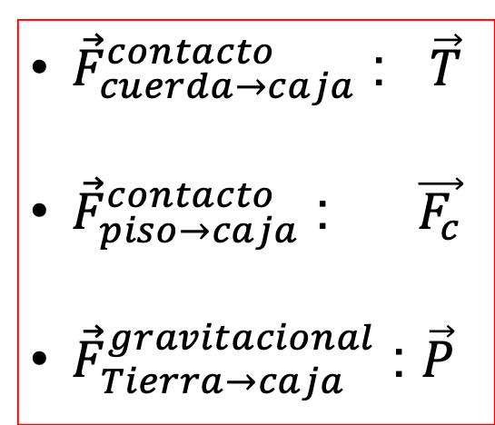
INVENTARIO DE FUERZAS
DIAGRAMA DE CUERPO LIBRE (DCL)
${\vec{F}}_{cuerda→caja}^{contacto}$ : $\vec{T}$
${\vec{F}}_{piso→caja}^{contacto}$ : $\vec{F_{c}}$
${\vec{F}}_{Tierra→caja}^{gravitacional}$ : $\vec{P}$

Slide 28
INVENTARIO DE FUERZAS
DIAGRAMA DE CUERPO LIBRE (DCL)
${\vec{F}}_{cuerda→caja}^{contacto}$ : $\vec{T}$
${\vec{F}}_{piso→caja}^{contacto}$ : $\vec{F_{c}}$
${\vec{F}}_{Tierra→caja}^{gravitacional}$ : $\vec{P}$

Slide 29

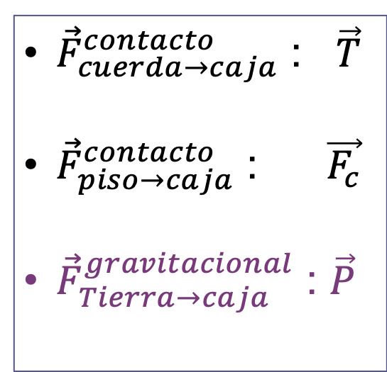
INVENTARIO DE FUERZAS
DIAGRAMA DE CUERPO LIBRE (DCL)
${\vec{F}}_{cuerda→caja}^{contacto}$ : $\vec{T}$
${\vec{F}}_{piso→caja}^{contacto}$ : $\vec{F_{c}}$
${\vec{F}}_{Tierra→caja}^{gravitacional}$ : $\vec{P}$
$$P$$

Slide 30
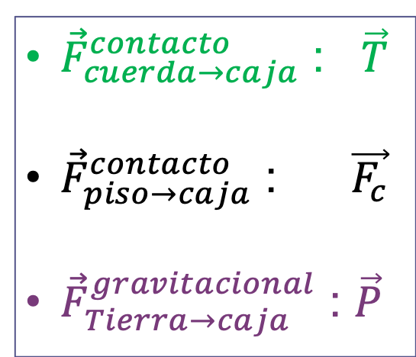

INVENTARIO DE FUERZAS
DIAGRAMA DE CUERPO LIBRE (DCL)
${\vec{F}}_{cuerda→caja}^{contacto}$ : $\vec{T}$
${\vec{F}}_{piso→caja}^{contacto}$ : $\vec{F_{c}}$
${\vec{F}}_{Tierra→caja}^{gravitacional}$ : $\vec{P}$
$$T$$
$$P$$

Slide 31
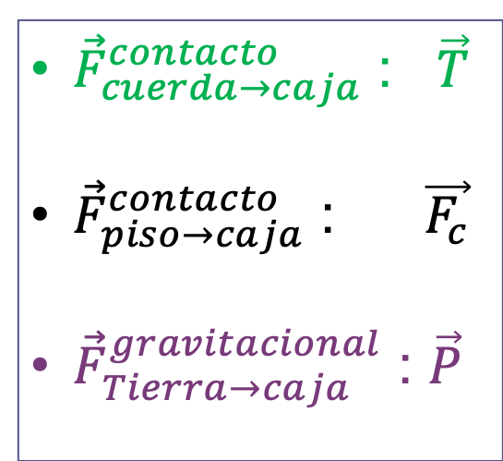

INVENTARIO DE FUERZAS
DIAGRAMA DE CUERPO LIBRE (DCL)
${\vec{F}}_{cuerda→caja}^{contacto}$ : $\vec{T}$
${\vec{F}}_{piso→caja}^{contacto}$ : $\vec{F_{c}}$
${\vec{F}}_{Tierra→caja}^{gravitacional}$ : $\vec{P}$
$$P$$
$$T$$

Slide 32
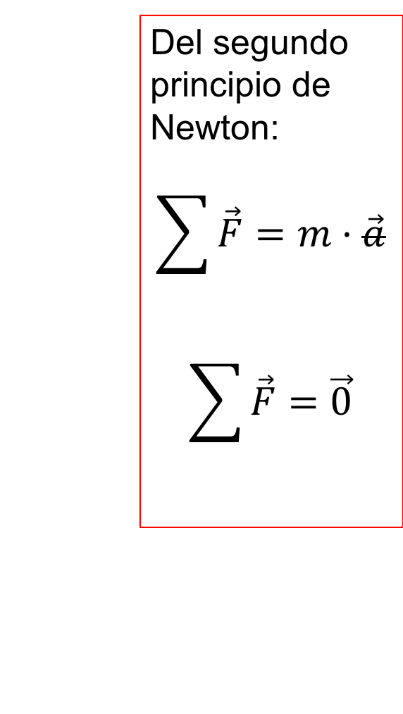
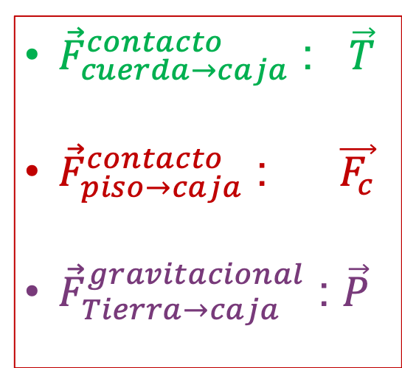

INVENTARIO DE FUERZAS
DIAGRAMA DE CUERPO LIBRE (DCL)
${\vec{F}}_{cuerda→caja}^{contacto}$ : $\vec{T}$
${\vec{F}}_{piso→caja}^{contacto}$ : $\vec{F_{c}}$
${\vec{F}}_{Tierra→caja}^{gravitacional}$ : $\vec{P}$
Del segundo principio de Newton:
$$\sum{\vec{F}=m·\vec{a}}$$
$$\sum{\vec{F}=\vec{0}}$$
$$F_{c}$$
$$P$$
$$T$$

Slide 33

INVENTARIO DE FUERZAS
DIAGRAMA DE CUERPO LIBRE (DCL)
${\vec{F}}_{cuerda→caja}^{contacto}$ : $\vec{T}$
${\vec{F}}_{piso→caja}^{contacto}$ : $\vec{F_{c}}$
${\vec{F}}_{Tierra→caja}^{gravitacional}$ : $\vec{P}$
$$F_{c}$$
$$T$$
$$P$$

Slide 34
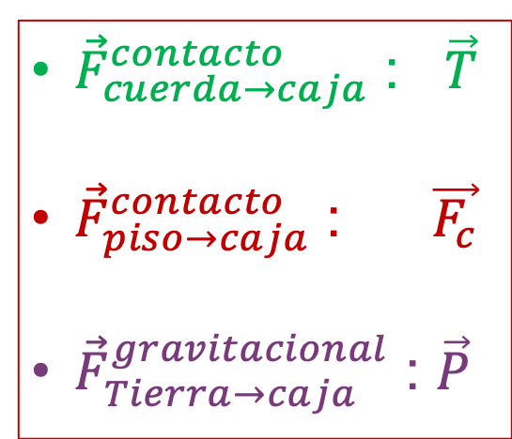
INVENTARIO DE FUERZAS
DIAGRAMA DE CUERPO LIBRE (DCL)
${\vec{F}}_{cuerda→caja}^{contacto}$ : $\vec{T}$
${\vec{F}}_{piso→caja}^{contacto}$ : $\vec{F_{c}}$
${\vec{F}}_{Tierra→caja}^{gravitacional}$ : $\vec{P}$
$$F_{c}$$
$$T$$
$$P$$

Slide 35
Construyendo un diagrama de cuerpo libre

Slide 36






3 [m/s]
C
Bloque A
Bloque B
C
C
B
G
piso
cuerda
A
G
Tierra
G
Inventario de fuerzas para el bloque A:
Realiza el diagrama de cuerpo libre para los bloques A y B
Inventario de fuerzas para el bloque B:
${\vec{F}}_{Tierra→Bloque A}^{Gravitacional}$ ${: \vec{P}}_{A}$
${\vec{F}}_{Tierra→Bloque B}^{Gravitacional}$ : ${\vec{P}}_{B}$
${\vec{F}}_{Bloque B→Bloque A}^{Contacto}$: ${\vec{F}}_{B→A}$
${\vec{F}}_{Bloque A→Bloque B}^{Contacto}$ : ${\vec{F}}_{A→B}$
${\vec{F}}_{Cuerda→Bloque A }^{Contacto}$: $\vec{T}$
${\vec{F}}_{Piso→Bloque A}^{Contacto}$ : $\vec{F}$

Slide 37


Inventario de fuerzas para B:
${\vec{F}}_{Tierra→Bloque B}^{Gravitacional}$ : ${\vec{P}}_{B}$
${\vec{F}}_{Bloque A→Bloque B}^{Contacto}$ : ${\vec{F}}_{A→B}$
3 [m/s]
B
A

Slide 38


3 [m/s]
Inventario de fuerzas para B:
B
${\vec{F}}_{Tierra→Bloque B}^{Gravitacional}$ : ${\vec{P}}_{B}$
A
${\vec{F}}_{Bloque A→Bloque B}^{Contacto}$ : ${\vec{F}}_{A→B}$
DCL para B:
Del segundo principio de Newton:
$$\sum{\vec{F}=m·\vec{a}}$$
$$\sum{\vec{F}=\vec{0}}$$
$$F_{A→B}$$
$$P_{B}$$

Slide 39






3 [m/s]
Inventario de fuerzas para A:
Inventario de fuerzas para B:
${\vec{F}}_{Tierra→Bloque A}^{Gravitacional}$ ${: \vec{P}}_{A}$
B
${\vec{F}}_{Tierra→Bloque B}^{Gravitacional}$: ${\vec{P}}_{B}$
${\vec{F}}_{Bloque B→Bloque A}^{Contacto}$: ${\vec{F}}_{B→A}$
A
${\vec{F}}_{Bloque A→Bloque B}^{Contacto}$ : ${\vec{F}}_{A→B}$
${\vec{F}}_{Cuerda→Bloque }^{Contacto}$: $\vec{T}$
${\vec{F}}_{Piso→Bloque A}^{Contacto}$ : $\vec{F}$
DCL para B:
3 [m/s]
$$F_{A→B}$$
B
A
$$P_{B}$$
$$P_{B}$$

Slide 40
3 [m/s]
Inventario de fuerzas para A:
Inventario de fuerzas para B:
${\vec{F}}_{Tierra→Bloque A}^{Gravitacional}$ ${: \vec{P}}_{A}$
PAR ACCIÓN REACCIÓN
B
${\vec{F}}_{Tierra→Bloque B}^{Gravitacional}$: ${\vec{P}}_{B}$
${\vec{F}}_{Bloque B→Bloque A}^{Contacto}$: ${\vec{F}}_{B→A}$
A
${\vec{F}}_{Bloque A→Bloque B}^{Contacto}$ : ${\vec{F}}_{A→B}$
${\vec{F}}_{Cuerda→Bloque }^{Contacto}$: $\vec{T}$
${\vec{F}}_{Piso→Bloque A}^{Contacto}$ : $\vec{F}$
DCL para B:
3 [m/s]
$$F_{A→B}$$
B
A
$$P_{B}$$
$$P_{B}$$

Slide 41



3 [m/s]
Inventario de fuerzas para A:
Inventario de fuerzas para B:
$${\vec{F}}_{Tierra→Bloque A}^{Gravitacional}$$
B
$${\vec{F}}_{Tierra→Bloque B}^{Gravitacional}= {\vec{P}}_{B}$$
$${\vec{F}}_{Bloque B→Bloque A}^{Contacto}$$
PAR ACCIÓN REACCIÓN
A
$${\vec{F}}_{Bloque A→Bloque B}^{Contacto}$$
$${\vec{F}}_{Cuerda→Bloque A}^{Contacto}$$
$${\vec{F}}_{Piso→Bloque A}^{Contacto}$$
DCL para B:
DCL para A:
$$F_{A→B}$$
$$P_{B}$$
$$P_{B}$$
$$F_{B→A}$$
$$P_{A}$$

Slide 42
3 [m/s]
Inventario de fuerzas para A:
Inventario de fuerzas para B:
$${\vec{P}}_{Tierra→Bloque A}^{Gravitacional}$$
B
$${\vec{P}}_{Tierra→Bloque B}^{Gravitacional}$$
$${\vec{F}}_{Bloque B→Bloque A}^{Contacto}$$
A
$${\vec{F}}_{Bloque A→Bloque B}^{Contacto}$$
$${\vec{T}}_{Cuerda→Bloque A}^{Contacto}$$
$${\vec{F}}_{Piso→Bloque A}^{Contacto}$$
DCL para B:
DCL para A:
$$F_{A→B}$$
$$T$$
$$P_{B}$$
$$P_{B}$$
$$F_{B→A}$$
$$P_{A}$$

Slide 43
3 [m/s]
Inventario de fuerzas para A:
Inventario de fuerzas para B:
$${\vec{P}}_{Tierra→Bloque A}^{Gravitacional}$$
B
$${\vec{P}}_{Tierra→Bloque B}^{Gravitacional}$$
$${\vec{F}}_{Bloque B→Bloque A}^{Contacto}$$
A
$${\vec{F}}_{Bloque A→Bloque B}^{Contacto}$$
$${\vec{T}}_{Cuerda→Bloque A}^{Contacto}$$
$${\vec{F}}_{Piso→Bloque A}^{Contacto}$$
DCL para B:
DCL para A:
Del segundo principio de Newton:
$$\sum{\vec{F}=m·\vec{a}}$$
$$\sum{\vec{F}=\vec{0}}$$
$$F_{A→B}$$
$$T$$
$$P_{B}$$
$$P_{B}$$
$$P_{A}$$
$$F$$
$$F_{B→A}$$

Slide 44
3 [m/s]
Inventario de fuerzas para A:
Inventario de fuerzas para B:
$${\vec{P}}_{Tierra→Bloque A}^{Gravitacional}$$
B
$${\vec{P}}_{Tierra→Bloque B}^{Gravitacional}$$
$${\vec{F}}_{Bloque B→Bloque A}^{Contacto}$$
A
$${\vec{F}}_{Bloque A→Bloque B}^{Contacto}$$
$${\vec{T}}_{Cuerda→Bloque A}^{Contacto}$$
$${\vec{F}}_{Piso→Bloque A}^{Contacto}$$
DCL para B:
DCL para A:
$$F_{A→B}$$
$$F$$
$$T$$
$$P_{B}$$
$$F_{B→A}$$
$$P_{B}$$
$$P_{A}$$

Slide 45
Problema

Slide 46
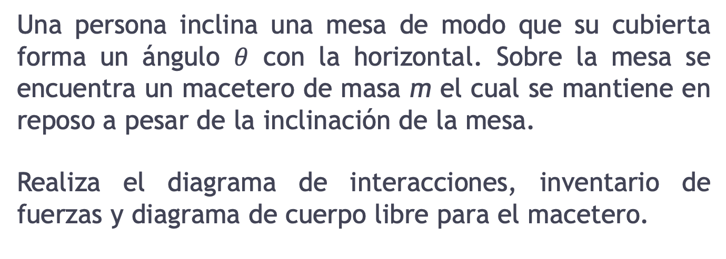

$$θ$$
Una persona inclina una mesa de modo que su cubierta forma un ángulo $θ$ con la horizontal. Sobre la mesa se encuentra un macetero de masa m el cual se mantiene en reposo a pesar de la inclinación de la mesa.
Realiza el diagrama de interacciones, inventario de fuerzas y diagrama de cuerpo libre para el macetero.

